Slide 1

DẠY TRẺ SO SÁNH CHIỀU CAO CỦA 2 ĐỐI TƯỢNG
Giáo viên: Nguyễn Thị Thu Hương

Slide 2


Ổn định tổ chức

Slide 3

Bài mới
Phần I: Ôn nhận biết chiều cao của hai đối tượng rõ nét

Slide 4
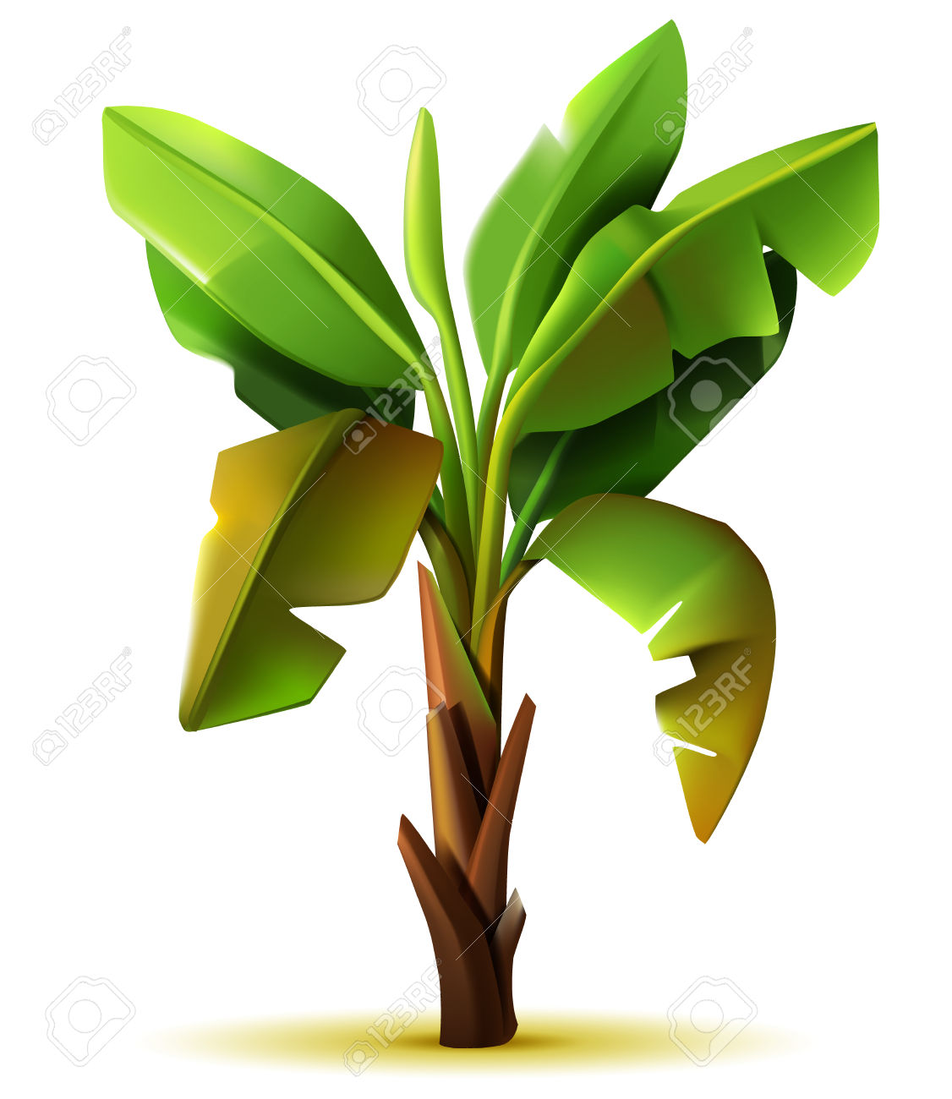
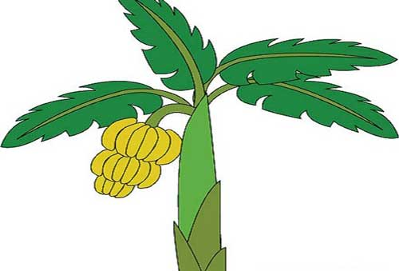

Slide 5



Slide 6


Phần II:Dạy trẻ so sánh chiều cao của hai đối tượng
Cây nấm nào có phần thừa ra ở phía trên?
=>Cây nấm xanh cao hơn cây nấm đỏ .Cây nấm đỏ thấp hơn cây nấm xanh.

Slide 7

Phần III: Luyện tập củng cố
Trò chơi 1: Thi xemđội nào nhanh
- Cách chơi:Cô đã chuẩn bị cho mỗi đội một bảng có rất nhiều nhóm có độ cao –thấp khác nhau .
+Nhiệm vụ của đội 1là : “Tìm vật cao hơn”
+ Nhiệm vụ của đội 2là :“ Tìm vật thấp hơn”
Hai đội phải chạy lên thật nhanh dùng thước đo để đo và gắn nam châm này vào vật mình chọn .
-Luật chơi: Từng bạn lên một ,mỗi bạn chỉ được gắn 1 lần và chạy về vỗ vào tay bạn tiếp theo thì bạn tiếp theo mới được chạy lên .Thời gian được tính là một bản nhạc .Đội nào gắn được nhiều hơn là đội chiến thắng .

Slide 8

Trò chơi 2:Ai đoán giỏi
Cách chơi :
Trên màn hình của cô xuất hiện nhiều vật cao –Thấp khác nhau .Nhiệm vụ của các con là phải tìm và nói nhanh vật cao hơn ( hoặc thấp hơn ).theo yêu cầu của cô .

Slide 9




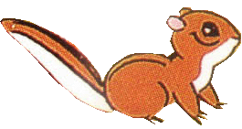
HÃY CHỌN NHỮNG VẬT CAO HƠN

Slide 10
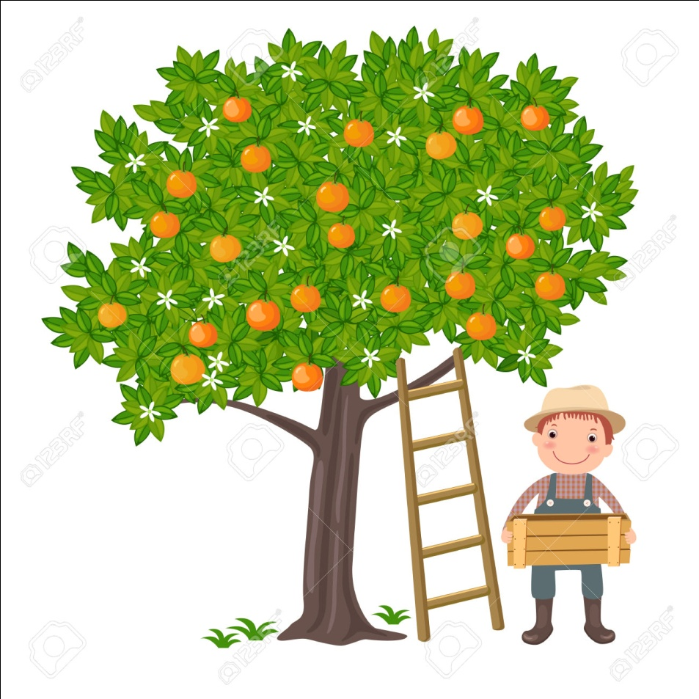

Slide 11
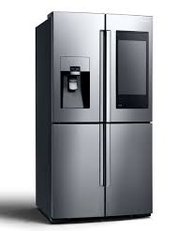
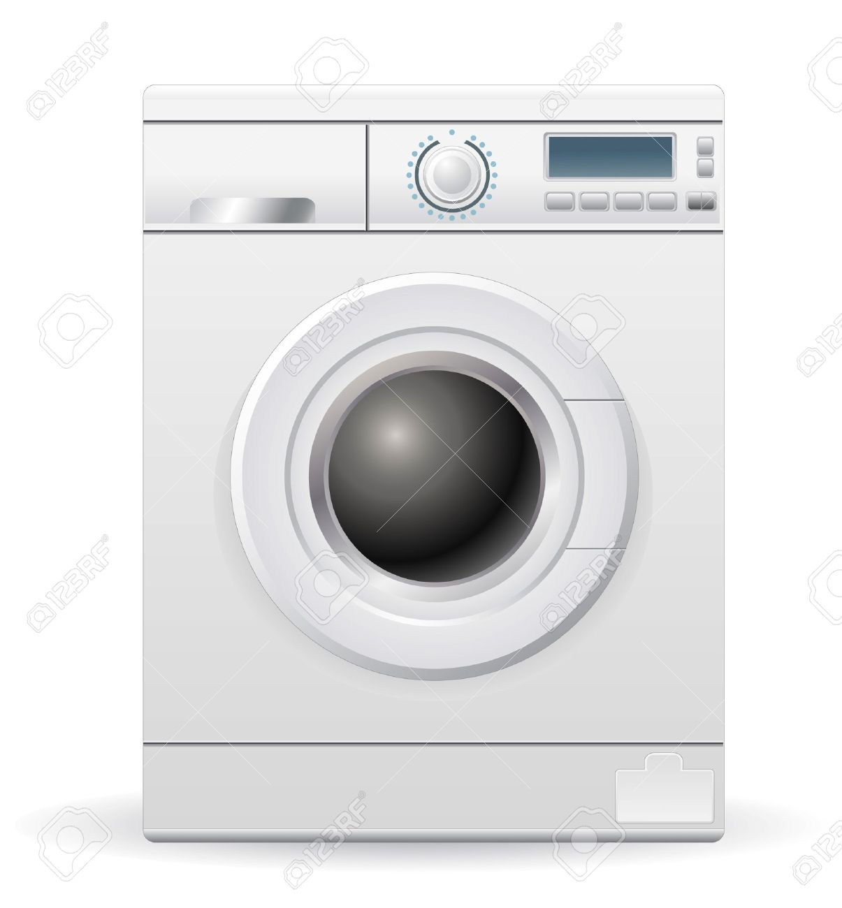

Slide 12

chọn những vật thấp hơn

Slide 13
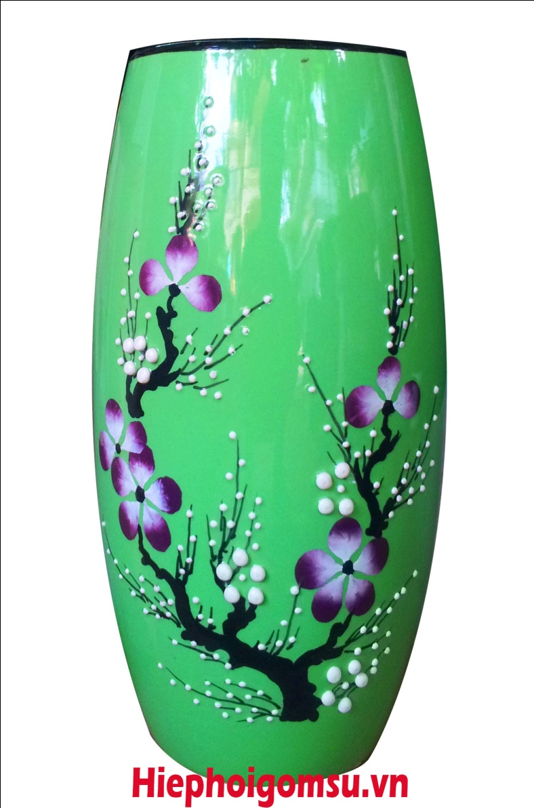
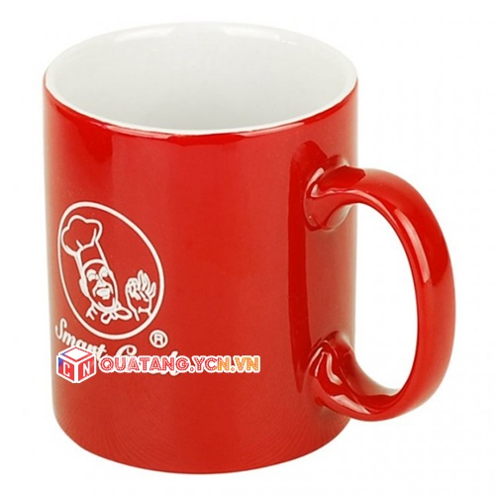

Slide 14
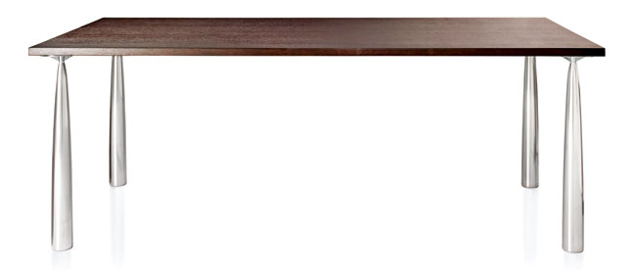
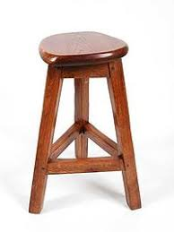

Slide 15



